Slide 1
RaspBerry Pi環境構築手順 （MACBOOK向け）
電子信息工程99級
劉 燕林

Slide 2
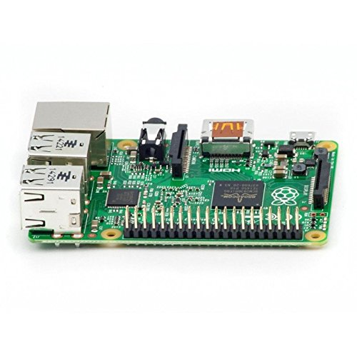
◆Rasberrypi 2 4 USB ports 40 GPIO pins Full HDMI port Ethernet port Combined 3.5mm audio jack and composite video Camera interface (CSI) Display interface (DSI) Micro SD card slot VideoCore IV 3D graphics core https://www.raspberrypi.org/products/raspberry-pi-2-model-b/
Raspberrypi 2紹介

Slide 3
◆Rasberrypi 2 ＝＞Official supported OS * Raspbian ★ * NOOBS => Third Party OS * UBUNTU MATE * SNAPPY UBUNTU CORE * WINDOWS 10 IoT CORE * OSMC * Android など
ベースOS選定

Slide 4
環境構築手順
OSをダウンロード
https://www.raspberrypi.org/downloads/
Raspbian Jessie
SDへ書き込み
SDとMACを接続、MACのターミナルで
$diskutil list //SDの場所を確認
$diskutil unmountDisk /dev/disk1 //SDをアンマウント、Disk1の場合
$ sudo dd bs=1m if=/Users/Mac/Downloads/2014-12-24-wheezy-raspbian.img of=/dev/disk1 //RaspbianのImgを書き込み
書き込み完了後、SDをRaspBerry Piへ差し込み
MACとRaspBerry Piを接続（MACをI/Oとして利用）
Macbookの「システム環境」から、「共有」→「インターネット共有」→ 「USB Ehternet」
RaspBerry Piを電源ON、LANケーブルでMacbookと接続
MACのターミナルで
$ grep OFFER /var/log/system.log //RaspBerry PiのIPを調べる
$ ssh pi@192.168.2.2 //SSH接続、ラズベリーパイの初期設定では、「ユーザー名：pi」「パスワード：raspberry」
RaspBerry Piのターミナルで、初期設定
$ sudo raspi-config
「Expand Filesystem」⇒「OK」で、カード容量を最適化！（次回起動時に有効）
「Internationalisation Options」⇒「Change Timezone」⇒「Asia」⇒「Tokyo」を設定。
「Internationalisation Options」⇒「Change Keyboard Layout」で、キーボードを最適化！

Slide 5
環境構築手順 （続き）
無線LAN(Wi-Fi)でMACとRaspBerry Piを接続
RaspBerry Piに接続しターミナルで
ネットワークの設定を行う ※割愛、個別で設定してください。
RaspBerry PiのUSBに無線LANアダプタを接続
$ sudo iwlist wlan0 scan //無線LAN検出
$ sudo sh -c “wpa_passphrase [SSID] [PASS] >> /etc/wpa_supplicant/wpa_supplicant.conf” //RaspBerry Piに「自宅の無線LAN」を記憶させるためのファイルを作成
$ sudo vim /etc/wpa_supplicant/wpa_supplicant.conf //ファイルの作成成功か確認する
RaspBerry Piを再起動、
$ sudo ifconfig //ネットワーク状況を確認、、wlan0」の中に「inet addr 192.168.179.34」のような数値が表示されるはず。RaspBerry Piの無線LAN IP
$ sudo arp –a //RaspBerry Piの無線LAN IPを再確認
LANを外して、次回は ssh pi@192.168.179.4 で接続
（おまけ）
MACからリモートでRaspBerry Piを接続（GUIを利用可能）
RaspBerry Piに接続しターミナルで
$ sudo apt-get update
$ sudo apt-get install tightvncserver //tightvncserverというパッケージを入れる
$tightvncserver //$ tightvncserverを起動、Passwordを設定
MACの「ファインダー」→「移動」→「サーバへ接続」→「vnc://192.168.179.4」→「接続」→tightvncserverのPasswordを入力

Slide 6
参 考

Slide 7
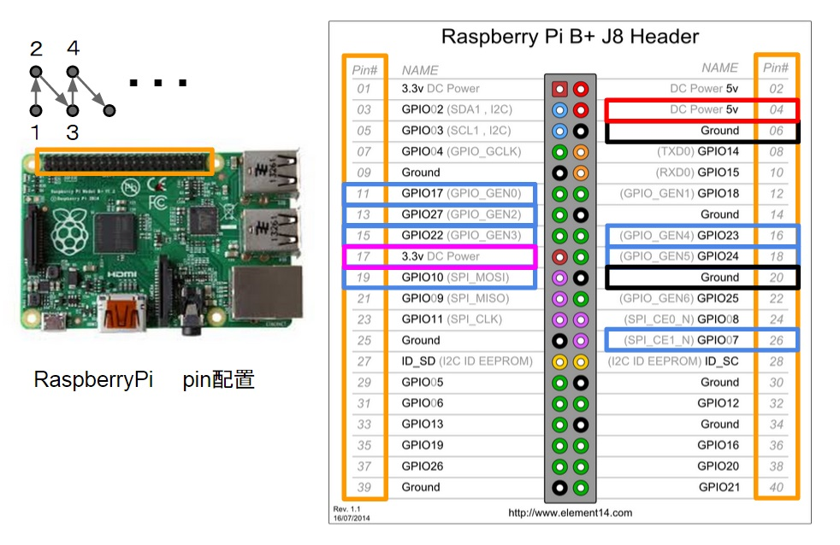
Raspberry Piのpin設置

Slide 8
